Slide 1
Predizione dell'Occupazione della Stanza
Progetto di Machine Learning con Random Forest
Analisi, Implementazione e Risultati

Slide 2
Indice della Presentazione
Introduzione e Obiettivi
Dataset e Caratteristiche
Analisi Esplorativa dei Dati
Visualizzazione delle Features
Metodologia di Classificazione
Ottimizzazione degli Iper-parametri
Training del Modello
Valutazione delle Performance
Feature Importance
Conclusioni e Risultati Finali

Slide 3
Introduzione al Progetto
Obiettivo: Predire l'occupazione di una stanza basandosi su sensori ambientali
Approccio: Machine Learning con algoritmo Random Forest
Dataset: Dati da sensori di temperatura, umidità, luce, CO2 e umidità
Applicazioni pratiche:
  Gestione energetica intelligente degli edifici
  Ottimizzazione del condizionamento
  Sicurezza e monitoraggio degli spazi

Slide 4
Obiettivi Specifici del Progetto
Analizzare e comprendere il dataset di occupazione
Identificare le features più rilevanti per la predizione
Implementare un modello di classificazione Random Forest
Ottimizzare gli iper-parametri tramite Grid Search
Valutare le performance con multiple metriche
Validare il modello su dataset separati

Slide 5
Dataset Utilizzati
Tre file di dataset:
  datatraining.txt: dati per il training iniziale
  datatest.txt: primo set di test
  datatest2.txt: validazione finale separata
Features disponibili:
  Temperature (Temperatura)
  Humidity (Umidità)
  Light (Luminosità)
  CO2 (Anidride Carbonica)
  HumidityRatio (Rapporto di Umidità)
Target: Occupancy (0 = non occupata, 1 = occupata)

Slide 6
Caratteristiche del Dataset
Dati temporali con timestamp
Campionamento continuo nel tempo
Divisione strategica dei dati:
  75% per training
  25% per testing (subsampling stratificato)
Mantenimento del dataset test2 per validazione finale
Separazione features (X) e label (y) per entrambi i set

Slide 7
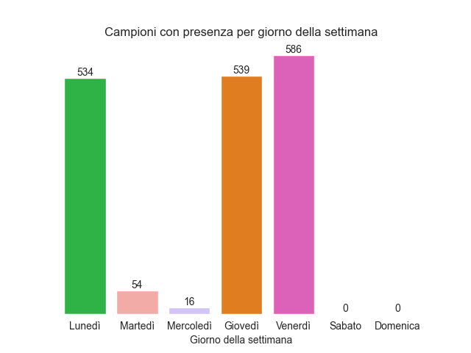
Distribuzione dell'Occupazione per Giorno
Analisi della presenza per giorno della settimana

Slide 8

Heatmap: Campioni per Ora del Giorno
Distribuzione oraria dell'occupazione

Slide 9
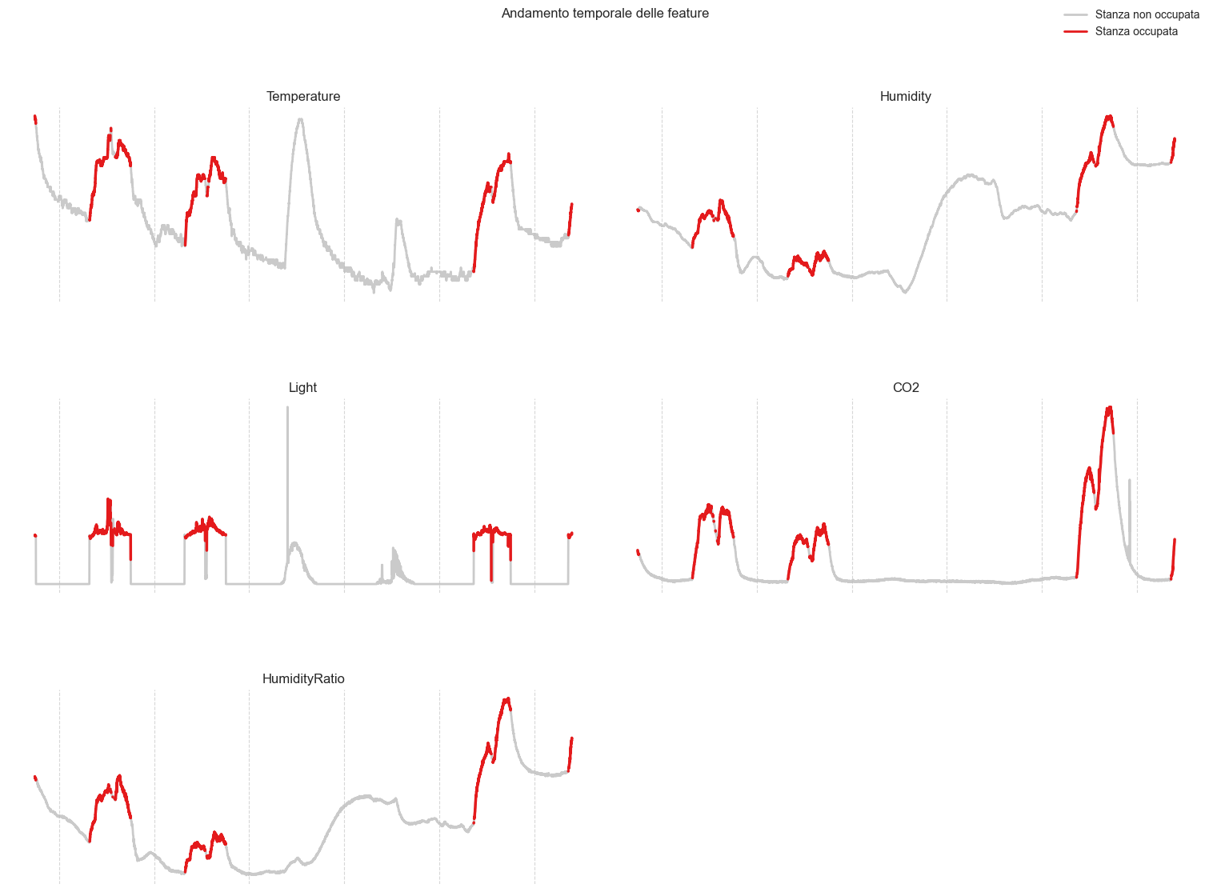
Andamento Temporale delle Features
Visualizzazione dell'andamento di ogni feature nel tempo (rosso = presenza)

Slide 10
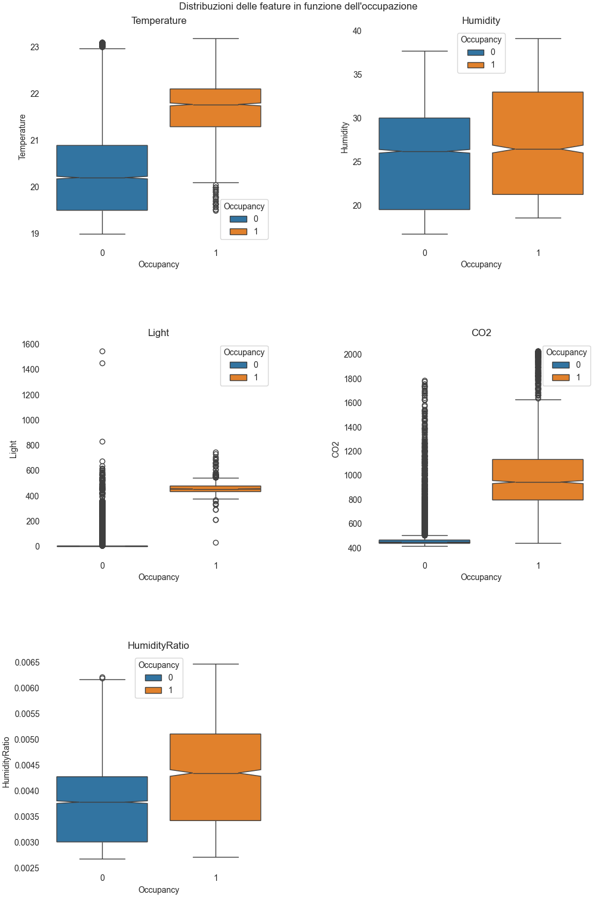
Box Plots: Distribuzione Features per Occupancy
Confronto delle distribuzioni con e senza occupazione

Slide 11
Analisi dei Box Plots
Humidity: i notch si sovrappongono
  Le distribuzioni potrebbero essere simili
  Feature probabilmente meno importante per la classificazione
Temperature: differenze significative
  I notch non si sovrappongono
  Feature importante per discriminare l'occupazione
Light, CO2, HumidityRatio: pattern distintivi evidenti

Slide 12
Scelta dell'Algoritmo: Random Forest
Perché Random Forest?
  Ensemble method robusto
  Gestisce bene features non lineari
  Riduce overfitting rispetto a singoli alberi
  Fornisce feature importance
  Ottimo bilanciamento bias-variance
Caratteristiche:
  Molteplici alberi di decisione
  Voting per la predizione finale
  Bootstrap aggregating (bagging)

Slide 13
Metodologia di Ottimizzazione
Grid Search con 50 random_state diversi
Parametri ottimizzati:
  n_estimators: [100, 200, 500]
  min_samples_split: [2, 5, 10]
  min_samples_leaf: [1, 2, 5]
  max_samples: [0.5, 0.8, 1.0]
  max_depth: [None, 10, 30]
Strategia: calcolare la moda dei parametri ottimali
Obiettivo: trovare i parametri più robusti e generalizzabili

Slide 14
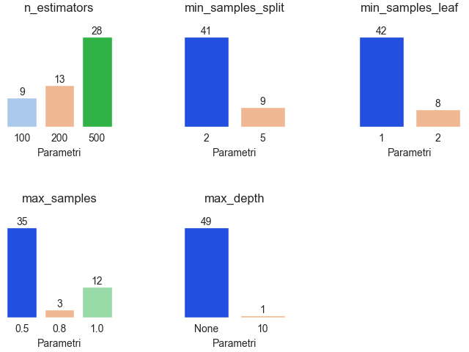
Frequenze dei Parametri Migliori
Distribuzione dei parametri ottimali su 50 esecuzioni diverse

Slide 15
Parametri Ottimali Selezionati
Dai 50 esperimenti di Grid Search:
I parametri con frequenza più alta (moda) sono stati:
  n_estimators: 500
  min_samples_split: 2
  min_samples_leaf: 1
  max_samples: 0.5
  max_depth: None (nessun limite)
Gli iper-parametri della moda appaiono con buon distacco
Indica robustezza della configurazione ottimale

Slide 16
Training del Modello
Configurazione finale Random Forest con parametri ottimali
Training eseguito su training set (75% dei dati)
Utilizzo di tutti i core disponibili (n_jobs=-1)
Fitting completato con successo
Modello pronto per la fase di testing e validazione

Slide 17
Metriche di Valutazione Utilizzate
Matrice di Confusione:
  True Positives, False Positives, True Negatives, False Negatives
F1-Score: media armonica di Precision e Recall
Recall: capacità di identificare i positivi
Precision: accuratezza delle predizioni positive
ROC Curve: performance al variare della soglia
AUC-ROC: area sotto la curva ROC
  Misura complessiva indipendente dalla soglia

Slide 18
Risultati sul Testing Set
Performance sul test set (subsampling stratificato):
Eccellenti risultati su tutte le metriche
Alta accuratezza nella predizione
Bassi falsi positivi e falsi negativi
ROC-AUC molto elevata
Il modello outperforma significativamente un classificatore casuale
Evidenza di un ottimo lavoro di classificazione

Slide 19
Validazione su Dataset Separato (datatest2.txt)
Test finale su dataset completamente indipendente
Simula uno scenario real-world
Risultati coerenti con il testing precedente
Tutti gli indici di performance confermati
Dimostra la capacità di generalizzazione del modello
Il modello non è overfittato sui dati di training
Conferma della robustezza della soluzione

Slide 20
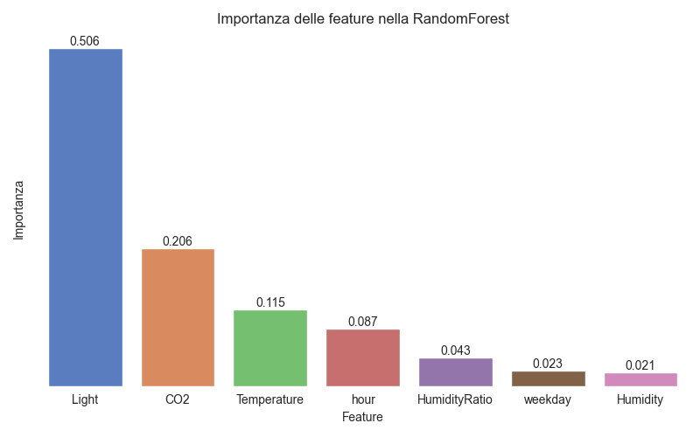
Importanza delle Features
Importanza relativa di ogni feature nel modello Random Forest

Slide 21
Interpretazione Feature Importance
Le features sono classificate per importanza
Light (luminosità) potrebbe essere tra le più importanti
CO2 contribuisce significativamente alla classificazione
Temperature gioca un ruolo importante
HumidityRatio aggiunge informazioni utili
Humidity, come previsto dall'analisi dei box plot, ha minor peso
Conferma delle intuizioni dall'analisi esplorativa

Slide 22
Esempio: Un Albero della Random Forest
Visualizzazione di uno degli alberi decisionali della Random Forest

Slide 23
Vantaggi della Soluzione Implementata
Accuratezza elevata nelle predizioni
Robustezza dimostrata su dataset separati
Metodologia rigorosa di ottimizzazione
Validazione multipla con diverse metriche
Interpretabilità attraverso feature importance
Scalabilità per applicazioni real-time
Facilità di deployment in sistemi esistenti

Slide 24
Applicazioni Pratiche
Smart Building Management:
  Regolazione automatica HVAC
  Ottimizzazione consumo energetico
Sicurezza:
  Monitoraggio accessi non autorizzati
  Alert in caso di anomalie
Facility Management:
  Pianificazione pulizie
  Gestione spazi condivisi
Analisi dati:
  Pattern di utilizzo degli spazi
  Ottimizzazione layout uffici

Slide 25
Limitazioni e Possibili Miglioramenti
Limitazioni attuali:
  Dipendenza dalla qualità dei sensori
  Necessità di calibrazione periodica
  Limitato a condizioni ambientali simili al training
Sviluppi futuri:
  Integrazione di sensori aggiuntivi (es. PIR, audio)
  Transfer learning per nuovi ambienti
  Predizione del numero di occupanti
  Implementazione in edge computing devices
  Dashboard real-time per monitoraggio

Slide 26
Stack Tecnologico
Linguaggio: Python 3
Machine Learning: scikit-learn
  RandomForestClassifier
  GridSearchCV per ottimizzazione
Data Analysis: pandas
Visualizzazione:
  matplotlib per grafici
  seaborn per visualizzazioni statistiche
Environment: Jupyter Notebook
Version Control: Git

Slide 27
Conclusioni
Obiettivo raggiunto con successo
Modello Random Forest con ottime performance
Ottimizzazione iper-parametri rigorosa e robusta
Validazione multipla conferma la qualità del modello
Feature importance allineata con l'analisi esplorativa
Soluzione pronta per deployment in scenari reali
Metodologia replicabile e scalabile
Buon bilanciamento tra accuratezza e interpretabilità

Slide 28
Grazie per l'Attenzione!
Domande?

